Slide 1
防潮堤液状化対策の実施状況
資料－１
平成26年7月17日（木）15:30～
第８回南海トラフ巨大地震土木構造物耐震対策検討部会
平成２６年７月１７日

Slide 2
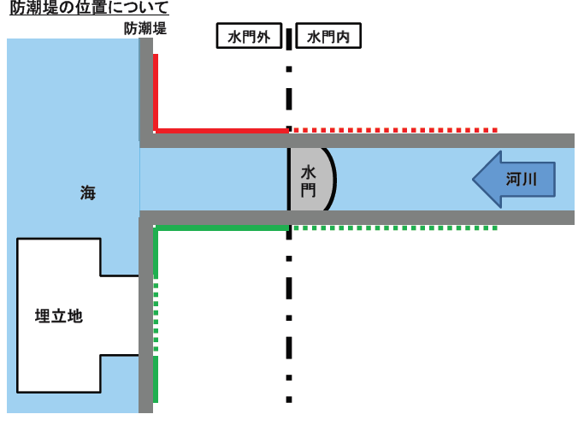
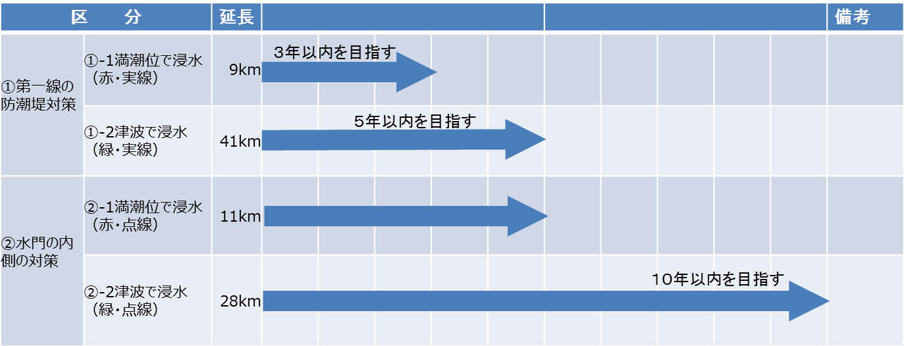
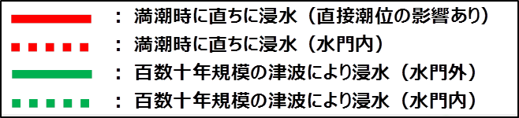
◆防潮堤液状化対策の実施状況
防潮堤の液状化対策にかかる実施計画
《防潮堤の位置について》
《実施スケジュール》
《実施計画の考え方》
◆液状化対策は、概ね１０年で完成することを目標。
◆津波を直接防御する「第一線防御ライン（水門より外側等）」 を最優先に５年以内で完成。
◆中でも、地震直後から満潮位で浸水が始まる神崎川や中島川等については、 ３年以内で
完成させる。

Slide 3
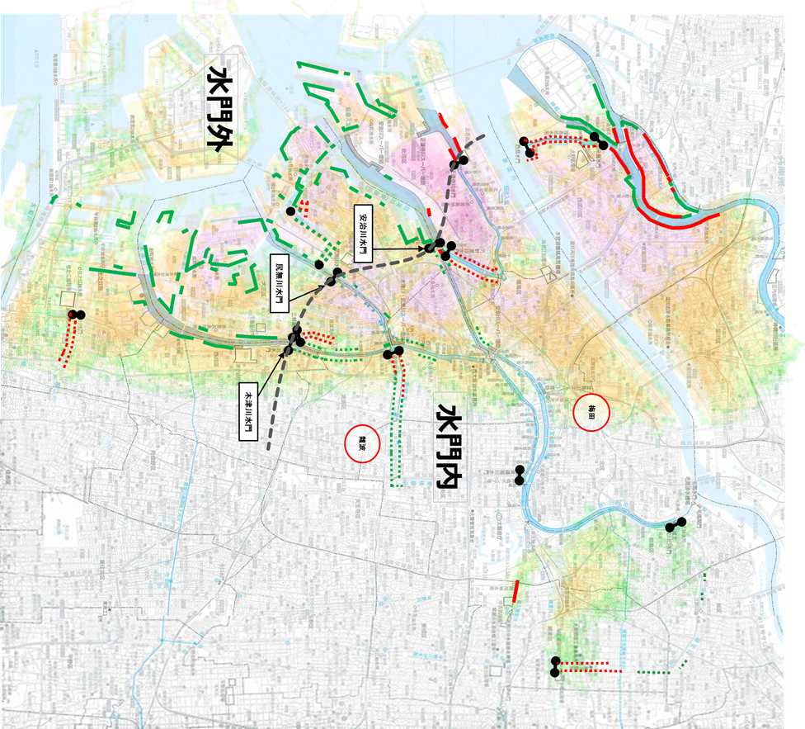
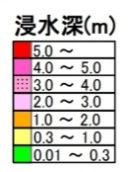
◆防潮堤の液状化対策平面図
◆大阪市内

Slide 4
◆防潮堤の液状化対策平面図
◆大和川以南１／２

Slide 5
◆防潮堤の液状化対策平面図
◆大和川以南２／２

Slide 6
◆防潮堤液状化対策の実施状況
≪実施状況≫
◎平成２５年度補正予算、平成２６年度当初予算を活用し、以下のとおりの
対策を実施している。
◆対策が必要な全箇所において、土質調査・測量・設計を発注しており、現在も
継続して検討を行っている。
◆対策が急務である赤実線箇所（水門より外側等の区域において、地震直後から
浸水が始まる箇所）においては、平成２６年２月２１日の契約を皮切りに、神崎川・
左門殿川等の一部で対策工事を発注済みであり、引き続き、神崎川、中島川等の
一部において今年度中の工事発注を予定している。
◆その他、緑実線箇所（水門より外側等の区域で、津波により浸水する箇所）につい
ても、木津川・堺旧港等の一部で対策工事を発注済みであり、引き続きの工事発注を予定している。

